Slide 1
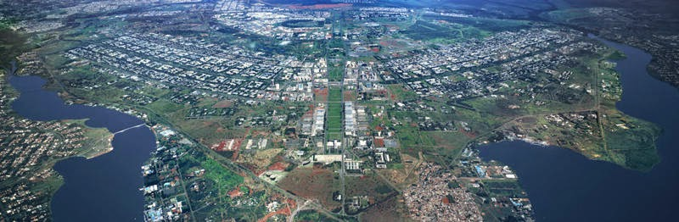

Audiência Pública sobre Segurança Pública e Moradias
Senado Federal – Comissão Senado do Futuro
Conjunto Urbanístico de Brasília
Origem do Caso das Grades na Região Administrativa do Cruzeiro
Brasília, 22 de fevereiro de 2018

Slide 2
Cronologia I
1º de outubro de 1993 – Ofício do administrador do Cruzeiro solicitando, ao IPHAN, orientação quanto à Lei nº 544, de 23 de setembro de 1993. A legislação fora decretada sem diálogo, orientação ou anuência prévia do IPHAN.
10 de novembro de 1993 – o Grupo de Trabalho Conjunto-GTC, formado pelo Departamento do Patrimônio Histórico e Artístico do Distrito Federal-DePHA e pelo IPHAN, elaboram o Parecer nº 048/93, apontando para a incompatibilidade da nova legislação e as normas (tanto distritais quanto federais) de preservação do Conjunto Urbanístico de Brasília.
OBSERVAÇÃO: fica evidente que a interpretação técnico-jurídica, desde o início, é simultânea e compartilhada entre os órgãos competentes pela preservação do Conjunto Urbanístico de Brasília, que é tombado tanto pelo IPHAN quanto pelo GDF.

Slide 3
Cronologia II
1993-1994 – Consta do processo que a comunidade remeteu cartas, tanto para o administrador quanto para o superintendente do Iphan à época, com ambos posicionamentos: contra e a favor da legislação.
Após ser notificado pela Superintendência do IPHAN no DF para que proceda à fiscalização das grades irregulares, o administrador de então responde, por meio do OF. nº 16/GAB-RA XI, de 18 de abril de 1994 solicitando maior prazo.
  Nesse documento encaminhava um estudo realizado por profissional em arquitetura da RA-XI, solicitava a revisão do Decreto nº 10.829/87 (que estabelece a proteção ao Plano Piloto de Brasília), no que se refere à aplicação da Lei nº 3.751/60, cujo art. 38, que o decreto regulamenta, apontava para a proteção ao Plano Piloto a que obedece a urbanização de Brasília.

Slide 4
Cronologia III – Parecer PGR-DF
Por meio do PARECER nº 586/94-5ª SPR, de 07 de julho de 1994, a Procuradoria Geral do Distrito Federal, analisa a Lei nº 544, e aponta o que segue:
  “A lei sub examine procura, a nosso juízo, legitimar prática ilegal ocorrente no território do Distrito Federal.”
  “Apesar dos apelos em favor da segurança dos moradores do blocos residenciais contemplados pela lei, o cercamento com grades, na forma como se quer, não pode ser permitido.”
  “Poderia o gradeamento, por exemplo, ser colocado nas janelas ou nas portarias dos blocos, o que seria tolerável (e, talvez, mais eficaz, porque, como se encontra, basta que o meliante escale a grade e transponha-se para dentro do cercamento); mas nos moldes autorizados, constitui, parece-nos, apropriação de área pública, impede a circulabilidade (sic) dos transeuntes pelas áreas comuns e de pilotis dos blocos, além de afetar a concepção urbanística – este último aspecto, no caso específico do Cruzeiro, traduzindo-se em desatendimento, outrossim, ás linhas do tombamento traçadas para a cidade.”
  Recomenda oitiva aos órgão de preservação, locais e federal.

Slide 5
Cronologia IV – Projur IPHAN
PARECER/PROJUR/IBPC/RJ nº 014, de 22 de julho de 1994, reafirma o entendimento de que a região do Cruzeiro encontrava-se, por força da Portaria nº 314/92, que regulamenta o tombamento federal, inserida na poligonal de tombamento e, neste sentido, restaria proibida a inserção das grades, sobretudo em área pública.
AÇÃO CIVIL PÚBLICA. Processo nº 012522/94, de 14 de outubro de 1994, movida pelo IPHAN.
  Obriga a retirada das grades pela Administração do Cruzeiro (portanto, pelo GDF, que tem personalidade jurídica)

Slide 6
Cronologia V
Entre fevereiro e maio de 1995 ocorrem tentativas de acordos para a regularização da situação das grades por iniciativa do governo local.
Foi elaborada uma proposta de regularização das grades no Cruzeiro, pela RA-XI, que abordava questões de segurança e apresentava um levantamento das grades existentes.
Por meio do Memo nº 127/95-14ª CR/IPHAN, de 10 de maio de 1995, informa-se que “a proposta para a regulamentação das grades, cercas ou muros nas Áreas Públicas do Cruzeiro, apresentada pela RA-XI, não foi aprovada pelos membros do GTC”.
Após isso, o assunto passou a ser tratado no âmbito jurídico.

Slide 7
Em síntese
O processo se deu por conta de lei de intervenção em área tombada para a qual o IPHAN não foi previamente consultado, de modo que todas as negociações subsequentes foram atropeladas em razão de uma decisão unilateral;
O entendimento técnico dos órgão de preservação local e federal, desde a origem, une os entes federados em termos de interpretação do objeto tombado e da aplicação da lei de preservação;
Como apontado, houve, em meados da década de 1990, entendimentos jurídicos semelhantes entre a PGR-DF e a PROJUR-IPHAN;
Desde o início ficou evidente que se trata de uma questão que extrapola a preservação de bens culturais, e diz respeito, também, a questões urbanísticas, com o fato de que há ocupações irregulares de área pública;
POR FIM: os tribunais superiores decidiram em dar provimento a Ação Civil Pública que requer a retirada das grades no entorno dos pilotis dos edifícios residenciais do Cruzeiro.

Slide 8
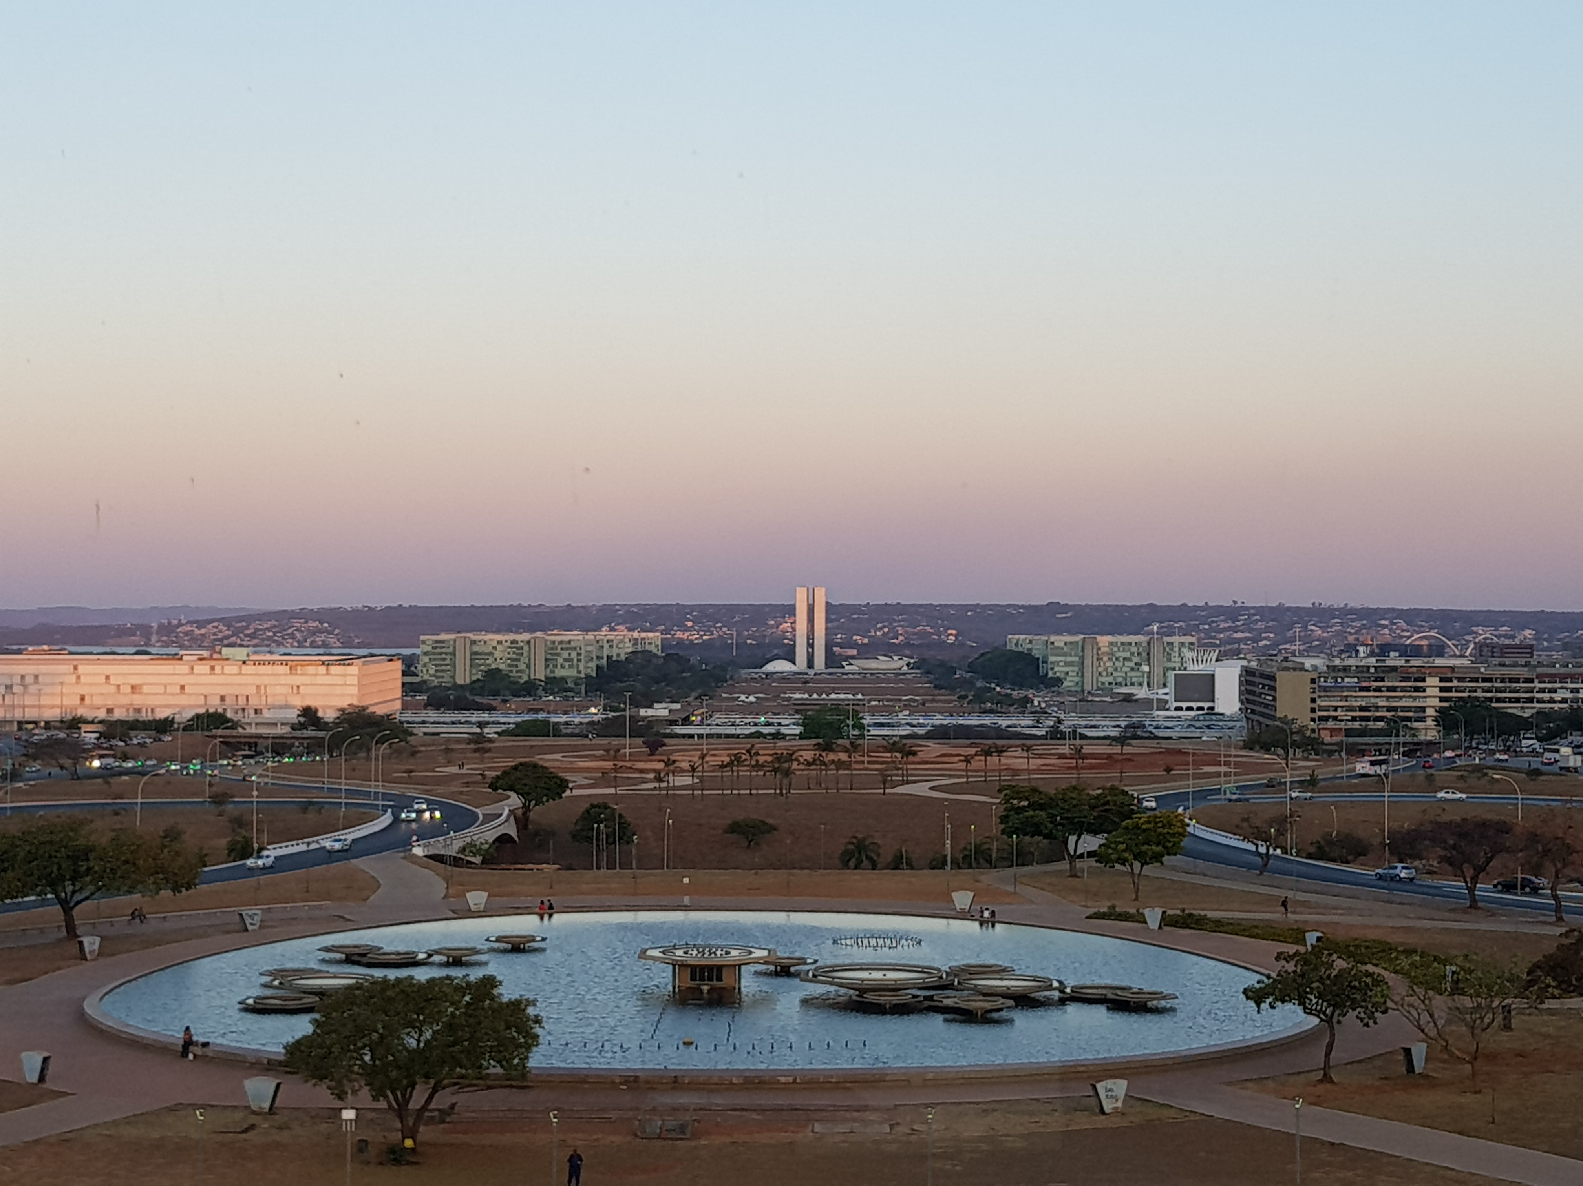
Muito Obrigado!
Carlos Madson Reis
Arquiteto e Urbanista
Superintendente do Iphan no Distrito Federal
Iphan-df@iphan.gov.br
55 61 2024-6140 /80
Superintendência do Iphan no Distrito Federal
SEPS 713/913 Bloco D
Edifício Iphan - 1º andar
70.390 135 – Brasília – DF – Brasil

